Slide 1
Ομάδα περιβαλλοντικής εκπαίδευσης 2018-1019
Τίτλος προγράμματος : «Βιοποικιλότητα και μνημεία στην εκπαίδευση για την αειφορία»

Slide 2
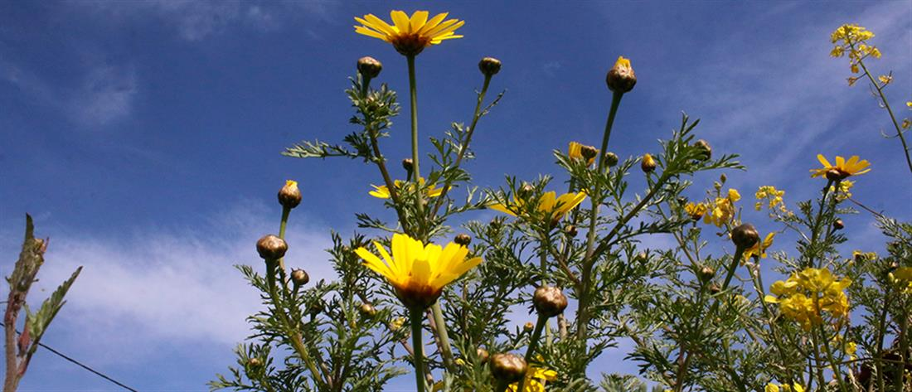
Υπεύθυνες καθηγήτριες
Βλαχαντώνη Ι.
Κορκολή Μ.
Παγώνη Τ.

Slide 3
Στο πρόγραμμα συμμετείχαν οι μαθητές:
Αλαγιάννη Εβελίνα
Βάλβη Ναταλία
Δάμαλου Μαρία
Κόλα Δέσποινα
Δράκου Αλεξία
Δήμου Μαριτίμη
Κατζίνου Νικολία
Καντζίνου Ηλιάνα
Κεχαγιόγλου Αναστασία
Κούτρας Θεόδωρος
Κώστα Νεκταρία Παρασκευή
Λυμπέρη Αγγελική Παρασκευή
Μάινας Δημήτριος
Νικολάκη Χαρίκλεια
Ξάνθη Δήμητρα Μαρία
Παγκαλίνη Μαρία Μιχαέλα
Πέτρου Χριστίνα
Σάλεχ Ηλιάνα
Σαρκοσάκης Αθανάσιος
Σένκα Αντωνία
Σπυράκου Μελίνα
Σταθοπούλου Αγγελική
Τζούλας Λουκάς
Τσιώτα Ναταλία
Φυλακτού Γεωργία

Slide 4
Στόχοι προγράμματος
Οι μαθητές μας
Να κατανοήσουν τη σχέση – αλληλεπίδραση του ανθρώπου με το περιβάλλον του
Ν’ αντιληφθούν την αρμονική συνύπαρξη των μνημείων πολιτισμού με το φυσικό περιβάλλον
Ν’ αντιλαμβάνονται τη φύση μέσα απ’ όλες τις αισθήσεις τους
Να σέβονται και να προστατεύουν κάθε μορφή ζωής
Ν’ αναπτύξουν πνεύμα συνεργασίας και υπευθυνότητας
Ν’ αναπτύξουν θετικές στάσεις για την πρόληψη και επίλυση μελλοντικών περιβαλλοντικών προβλημάτων
Να συμμετέχουν ενεργά ως πολίτες στη βελτίωση της ποιότητας ζωής

Slide 5
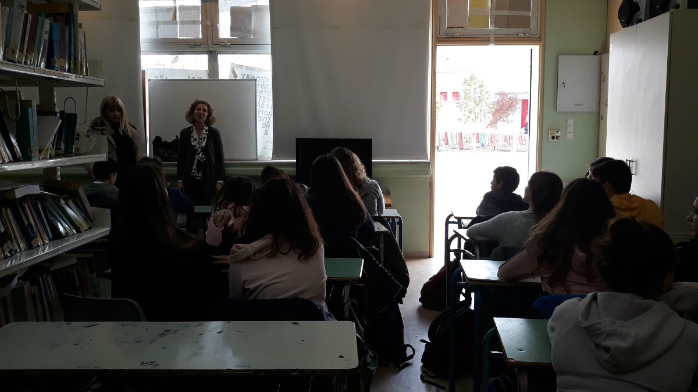
Από τις συναντήσεις της ομάδας μας

Slide 6
Επίσκεψη στο ΚΠΕ Ελευσίνας 6 Μαρτίου 2019
Πρόγραμμα : «Αστικό μονοπάτι για μύστες στην αειφορία»

Slide 7
Ειδικοί στόχοι επίσκεψης στο ΚΠΕ Ελευσίνας
Οι μαθητές καλούνται
Να γνωρίσουν το αστικό περιβάλλον της Ελευσίνας και την επίδραση του ανθρώπινου παράγοντα στην καταστροφή και ρύπανση της περιοχής
Να γνωρίσουν την ιστορία της Ελευσίνας και τη σύνδεσή της με το μύθο της Περσεφόνης, τη λατρεία της Δήμητρας και τα Ελευσίνια μυστήρια
Να αποτιμήσουν τη συνύπαρξη του αρχαιολογικού χώρου της Ελευσίνας με το αστικό τοπίο και το φυσικό περιβάλλον

Slide 8
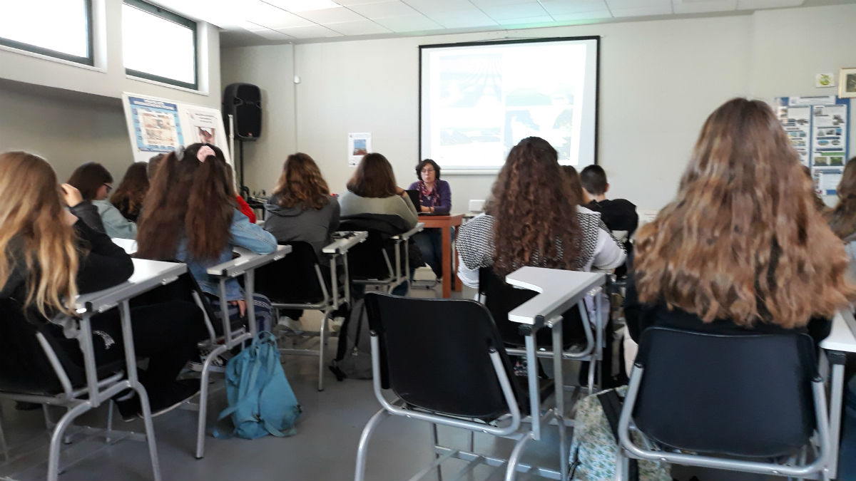
Στους χώρους του ΚΠΕ Ελευσίνας: Μια πρώτη γνωριμία με την ιστορία της περιοχήςαπό την αρχαιότητα έως σήμερα

Slide 9
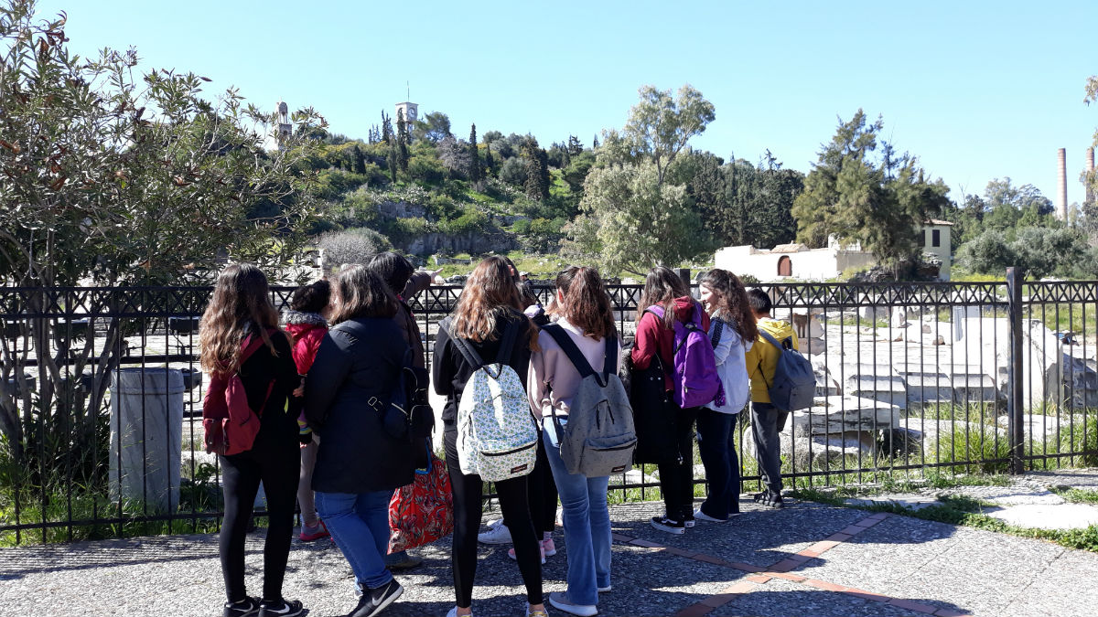
Αρχαιολογικός χώρος Ελευσίνας: ιερό της Δήμητρας και αρχαιολογικό μουσείο

Slide 10
Στο ηρώο της πλατείας της Ελευσίνας

Slide 11
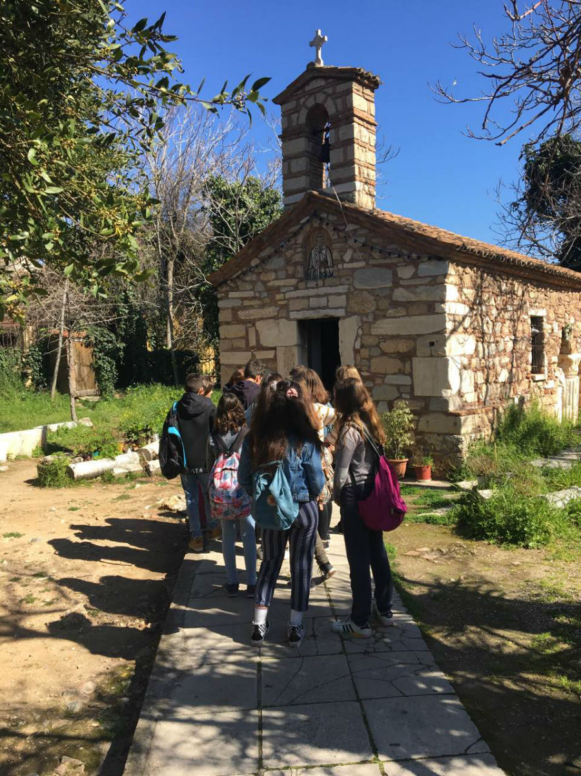
Στο εκκλησάκι του Αγίου Ζαχαρία

Slide 12
Περίπατος στον πεζόδρομο κατά μήκος του αρχαιολογικού χώρου
Γνωριμία με το αστικό περιβάλλον της Ελευσίνας

Slide 13
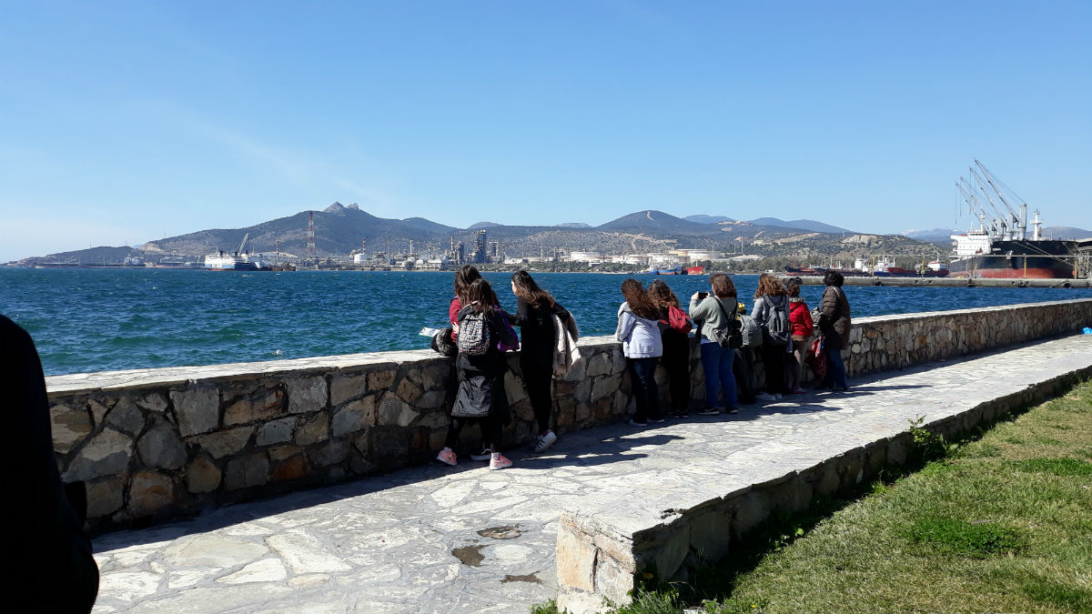
Στον παραλιακό δρόμο με τα παλιά εγκαταλελειμμένα εργοστάσια και τα ναυπηγία

Slide 14
Επίσκεψη στο ΚΠΕ Λαυρίου 10 Απριλίου 2019
Πρόγραμμα : «Αργύρου πηγή, αρχαιολογικά περιβαλλοντικά μονοπάτια»

Slide 15
Ειδικοί στόχοι επίσκεψης
Οι μαθητές καλούνται
Να γνωρίσουν το ρόλο του Λαυρίου στην οικονομική ανάπτυξη της αρχαίας Αθήνας
Να γνωρίσουν το ρόλο του Λαυρίου και των μεταλλείων του στην οικονομική ανάπτυξη του νεώτερου Ελληνικού κράτους
Να έρθουν σε επαφή με το επάγγελμα του μεταλλωρύχου και τις διαδικασίες εξόρυξης μετάλλων
μέσα από :

Slide 16
Α. Τη μεταφορά των μαθητών σε μεταλλευτική στοά στην περιοχή της Καμάριζας και αναπαράσταση της διαδικασίας παραγωγής αργύρου
Β. δραστηριότητες χειροδιαλογής και θραύσης μεταλλεύματος
Γ. Συζήτηση σχετικά με τις συνθήκες εργασίας στις αρχαίες στοές
Δ. Αναπαράσταση της λειτουργίας του πλυντηρίου με ορθολογική διαχείριση του νερού
Ε. Βαρυμετρικό διαχωρισμό μεταλλεύματος από αδρανή υλικά με μοντέλα ξύλινων γείσων (οικονομία νερού)
ΣΤ. Τη μεταφορά των μαθητών σε αρχαία πλυντήρια στη Σούριζα και αναγνώριση της λειτουργίας τους

Slide 17
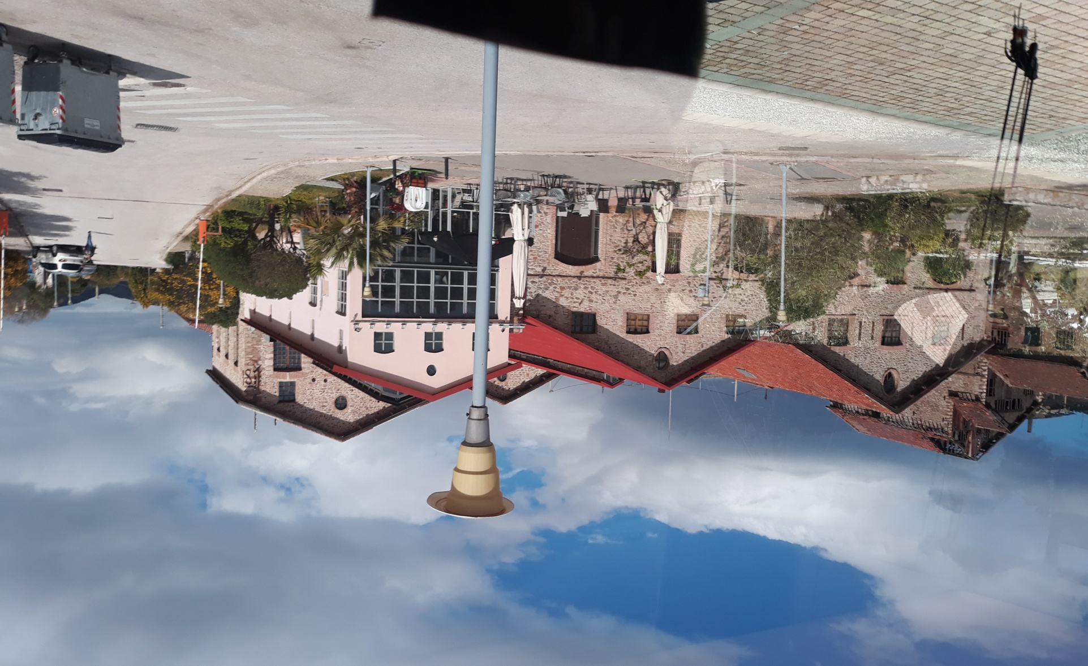
Τεχνολογικό πάρκο Λαυρίου

Slide 18
ΚΠΕ ΛΑΥΡΙΟΥ
Οι μαθητές γνωρίζουν την ιστορία των λατομείων του Λαυρίου πριν την εξόρμησή τους στο πεδίο

Slide 19
Εθνικός Δρυμός Σουνίου Περιοχή Καμάριζας
Η ομάδα μας βαδίζει στο αρχαίο μονοπάτι που οδηγεί σε κάποια από τις στοές

Slide 20
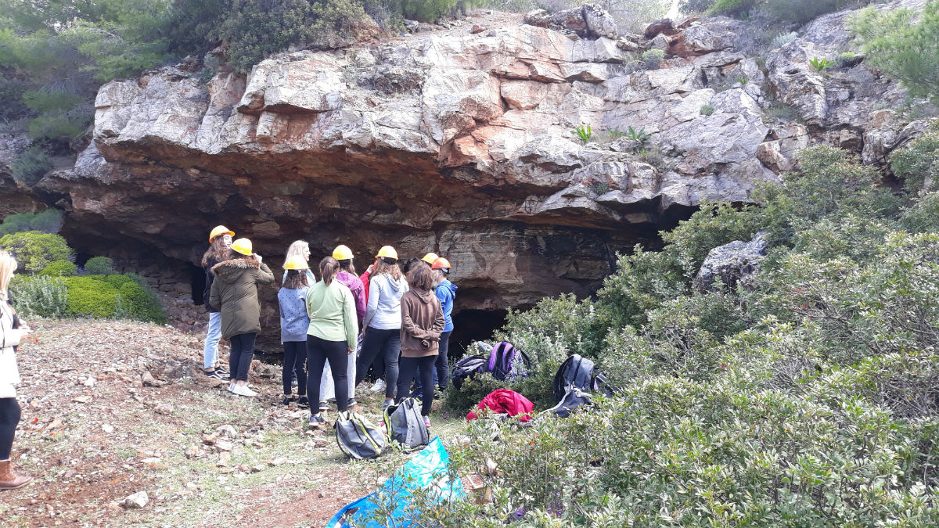
Έξω από τις στοές

Slide 21
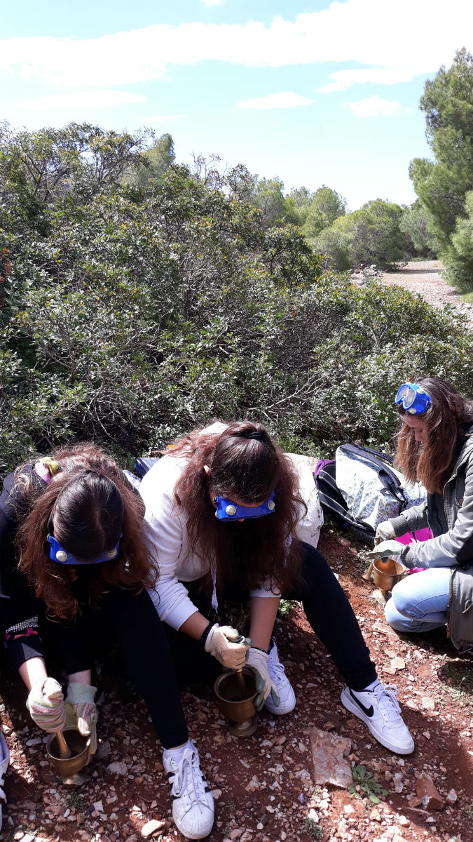
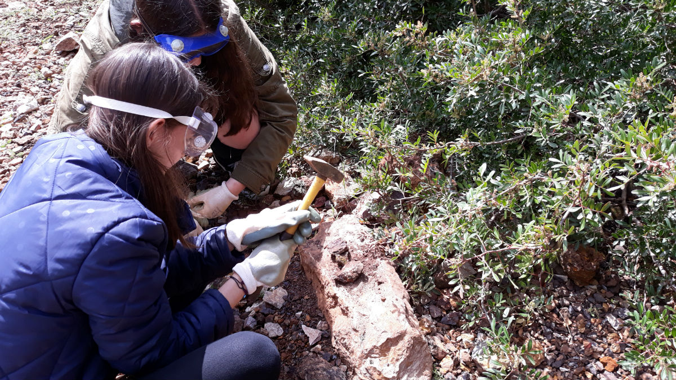
Βιωματικά παιχνίδια Οι εργασίες των μεταλλωρύχων

Slide 22
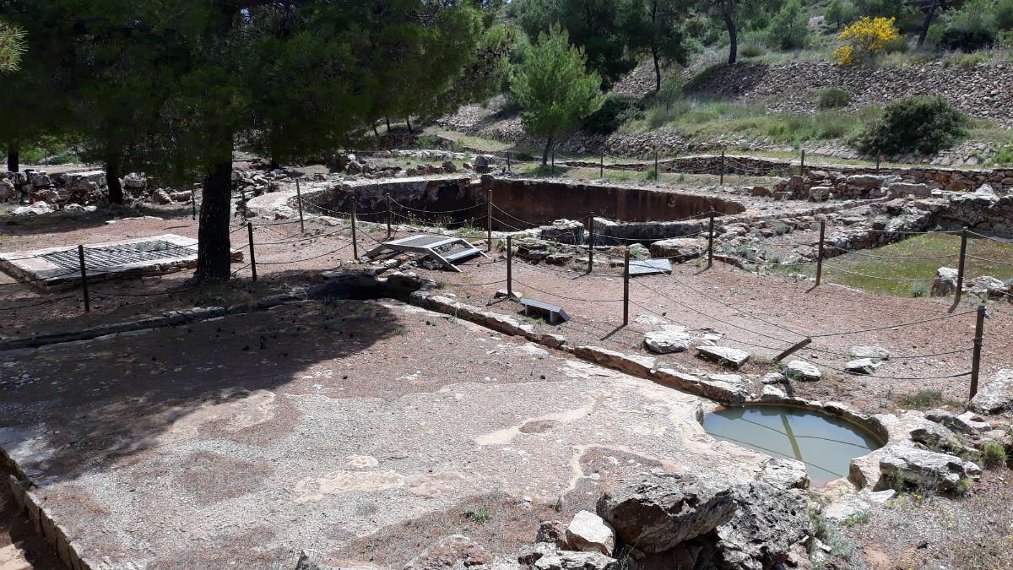
Στον αρχαιολογικό χώρο της Σούριζας όπου βρίσκονται τ’ αρχαία εργαστήρια καθαρισμού των μετάλλων

Slide 23
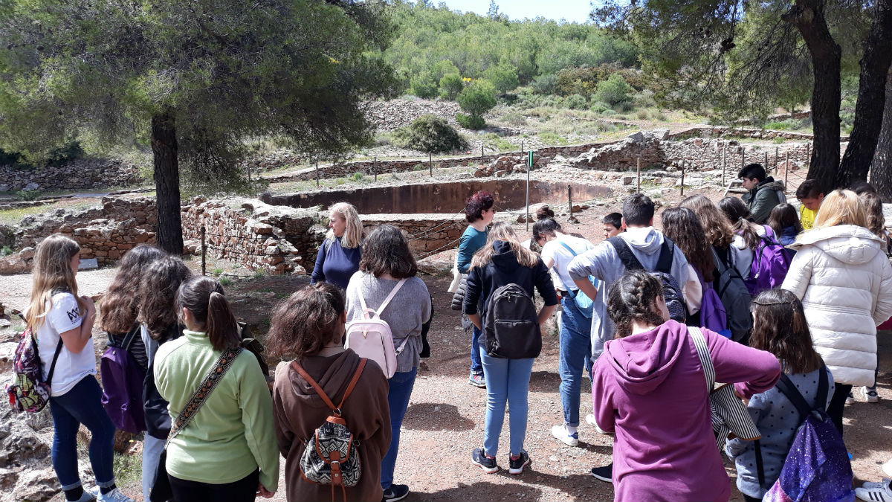

Slide 24
